Slide 1
স্বাগতম

Slide 2
উপস্থাপনায়
রেহানা পারভীন।
সহকারী শিক্ষক।
জামতলা দাখিল মাদ্রাসা।
গোয়ালন্দ,রাজবাড়ী।

Slide 3
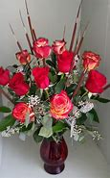
পাঠ পরিচিতি
শ্রেণিঃ দশম
বিষয়ঃ বাংলা সাহিত্য

Slide 4
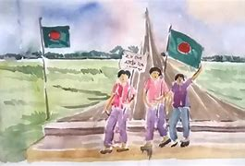
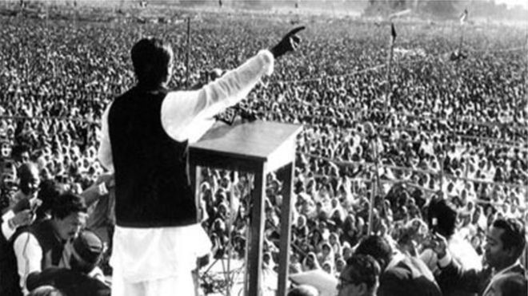
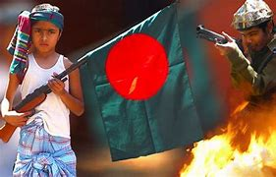
উপরের ছবিতে তোমরা কি দেখতে পারছো?

Slide 5
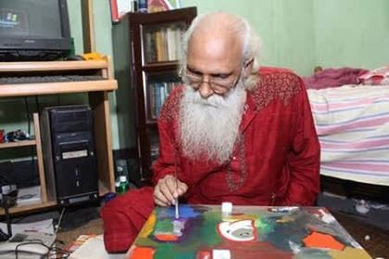
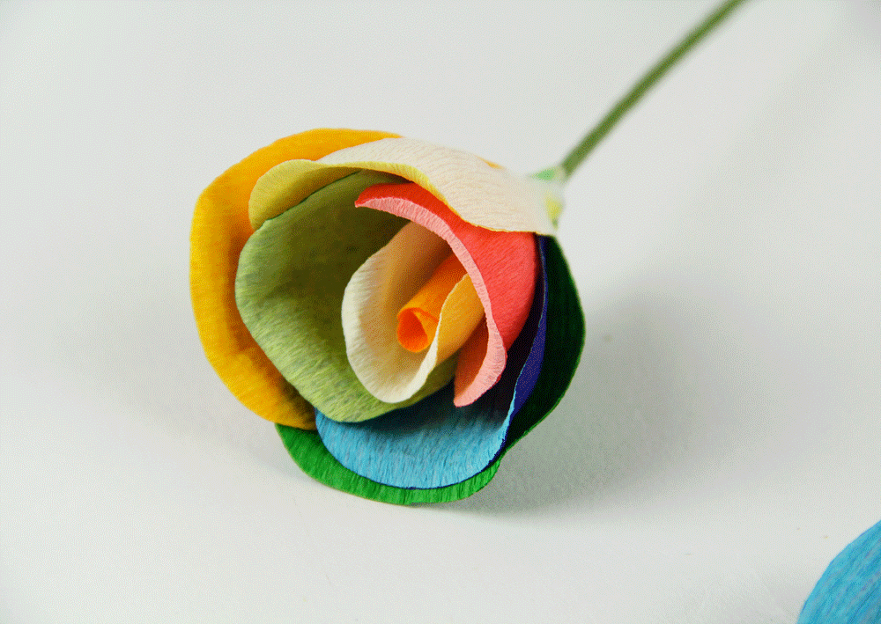
আজকের পাঠ
(১ম অংশ)

Slide 6
শিখন ফল
পাঠ শেষে শিক্ষার্থীরা-
১। কবি নির্মলেন্দু গুণের পরিচয় বলতে পারবে,
২। কবিতাটি শুদ্ধরুপে আবৃত্তি করতে পারবে,
৩।নতুন ও অজানা শব্দের অর্থ বলতে ও লিখতে পারবে।
৪। জাতির পিতার নাম বলতে পারবে।

Slide 7
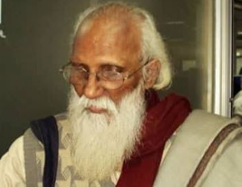
কবি পরিচিতি
ছোটগল্পঃ আপন দলের মানুষ।
ছোটদের উপন্যাসঃ কালোমেঘের ভেলা, বাবা যখন ছোট ছিলেন ।
নির্মলেন্দু গুণ
জন্মঃ ১৯৪৫ সালে নেত্রকোনা জেলার কাশবন গ্রামে।
কাব্যগ্রন্থঃ প্রেমাংশুর রক্ত চাই, বাংলার মাটি বাংলার জল, চাষাভূষার কাব্য, পঞ্চাশ সহস্র বর্ষ ।
পিতাঃ সুখেন্দু প্রকাশ গুণ চৌধুরী।
মাতাঃ বীণাপানি গুণ।
নির্মলেন্দু গুণ
পুরস্কার ও সম্মাননা-
একুশে পদক, বাংলা একাডেমি পুরস্কার,কবি হাসান হাফিজুর রহমান স্মৃতি পদক।
পড়ালেখাঃ ১৯৬২ সালে মাধ্যমিক, ১৯৬৪ সালে উচ্চ মাধ্যমিক , ১৯৬৯ সালে স্নাতক পাস করেন।
পেশাঃ সাংবাদিকতা ।

Slide 8
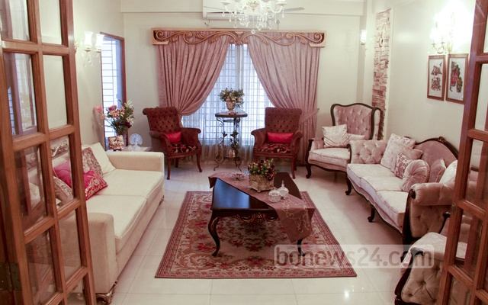
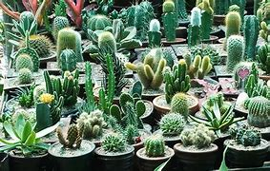
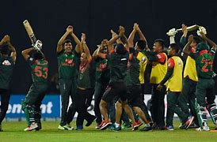
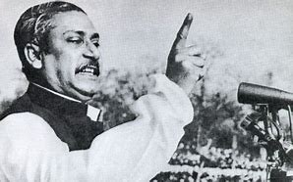
শব্দার্থ
শোভিত
সজ্জিত
উদ্যান
বাগান
উন্মত্ত
দারুন উত্তেজনায় আবেগবিহবল
উদ্যত
প্রবৃত্ত/প্রস্তুত

Slide 9
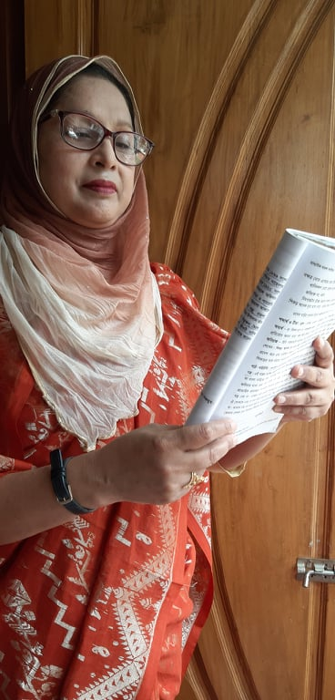
আদর্শ পাঠ
একটি কবিতা লেখা হবে তার জন্য অপেক্ষার উত্তেজনা নিয়ে
লক্ষ লক্ষ উন্মত্ত অধীর ব্যাকুল বিদ্রোহী শ্রোতা বসে আছে
ভোর থেকে জন সমুদ্রের উদ্যান সৈকতেঃ ‘ কখন আসবে কবি?’
এই শিশু পার্ক সেদিন ছিলনা, এই বৃক্ষে শোভিত উদ্যান সেদিন ছিল না,
এই তন্দ্রাচ্ছন্ন বিবর্ণ বিকেল সেদিন ছিল না। তা হলে কেমন ছিল শিশু পার্কে,
বেঞ্চে, বৃক্ষে, ফুলের বাগানে ঢেকে দেয়া এই ঢাকার হৃদয় মাঠখানি।

Slide 10
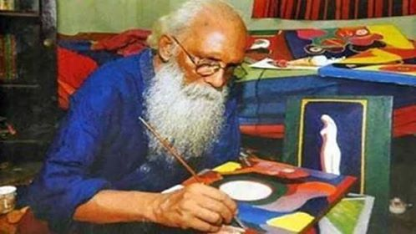
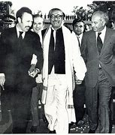
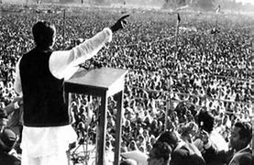
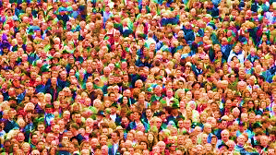
একটি কবিতা লেখা হবে তার জন্য অপেক্ষার উত্তেজনা নিয়ে
লক্ষ লক্ষ উন্মত্ত অধীর ব্যাকুল বিদ্রোহী শ্রোতা বসে আছে

Slide 11
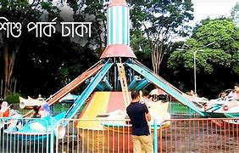
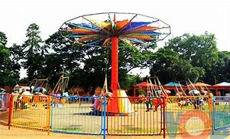
ভোর থেকে জন সমুদ্রের উদ্যান সৈকতেঃ ‘ কখন আসবে কবি?’
এই শিশু পার্ক সেদিন ছিলনা,

Slide 12
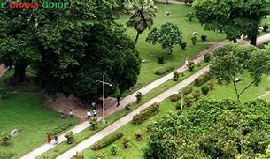
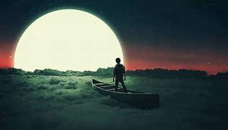
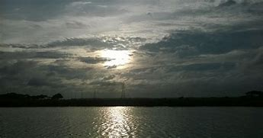
বৃক্ষে শোভিত উদ্যান সেদিন ছিল না,
এই তন্দ্রাচ্ছন্ন বিবর্ণ বিকেল সেদিন ছিল না।

Slide 13
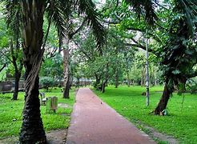
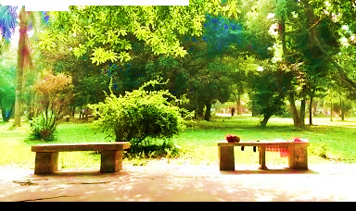
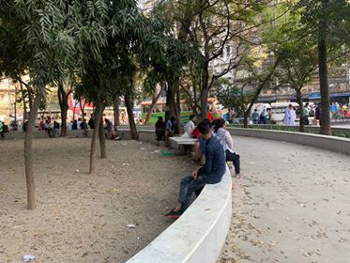
তা হলে কেমন ছিল শিশু পার্কে, বেঞ্চে, বৃক্ষে, ফুলের বাগানে
ঢেকে দেয়া এই ঢাকার হৃদয় মাঠখানি?

Slide 14
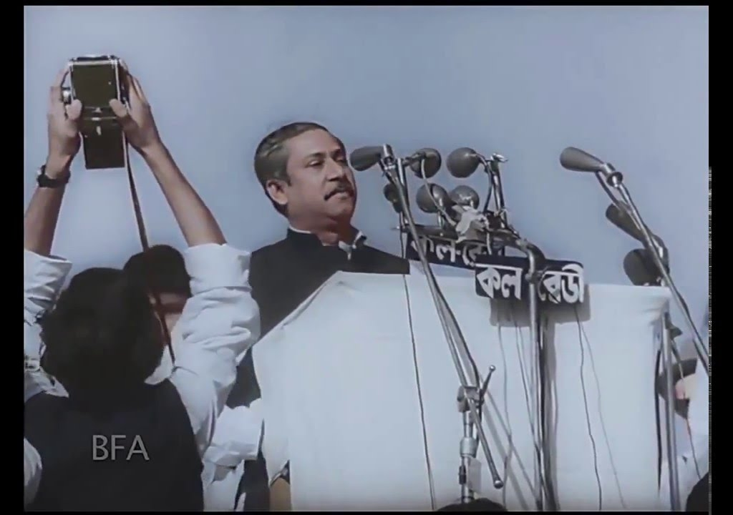
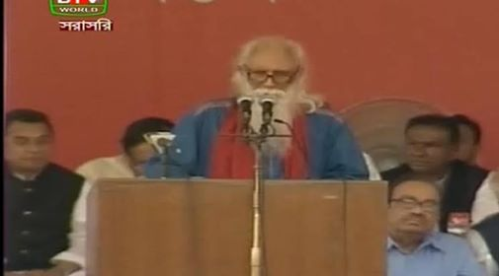
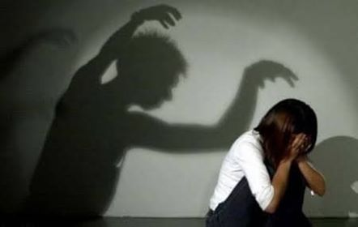
জানি, সেদিনের সব স্মৃতি ,মুছে দিতে হয়েছে উদ্যত
কালো হাত৷ তাই দেখি কবিহীন এই বিমুখ প্রান্তরে আজ

Slide 15
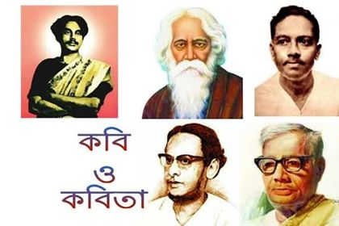
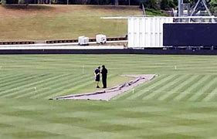
কবির বিরুদ্ধে কবি,
মাঠের বিরুদ্ধে মাঠ,

Slide 16
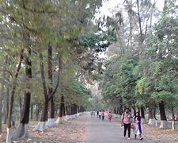
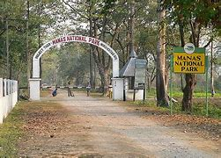
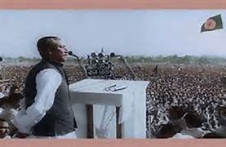
বিকেলের বিরুদ্ধে বিকেল,
উদ্যানের বিরুদ্ধে উদ্যান,
মার্চের বিরুদ্ধে মার্চ … ৷

Slide 17
একক কাজ
কাকে কবি বলা হয়েছে?
মুক্তিযোদ্ধাকে
নির্মলেন্দেকে
বাঙ্গবন্ধুকে
বিদ্রোহীদের

Slide 18
মূল্যায়ন
১। কবি নির্মলেন্দুগুণ কতসালে এবং কোথায় জন্ম গ্রহন করেন?
২। সেদিন শিশু পার্কের বেঞ্চ ও পার্ক কেমন ছিল লিখ?
৩। স্বাধীনতা শব্দটি কী ভাবে আমাদের হলো ,ব্যাখা করে লিখ ?

Slide 19
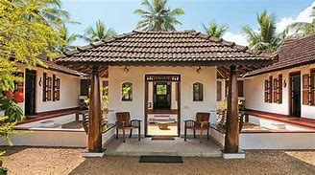
বাড়ীর কাজ
“স্বাধীনতা” এ শব্দটি কীভাবে আমাদের হলো”- কবিতার সমগ্র ভাবকে ধারন করেনি - বিশ্লেষন কর?

Slide 20
ধন্যবাদ

